Slide 1
HƯỚNG DẪN PHÒNG, CHẨN ĐOÁN VÀ XỬ TRÍ PHẢN VỆ
(Thông tư 51/2017/TT-BYT ngày 29/12/2017)

Slide 2
Dịch tễ
Hoa Kỳ: xấp xỉ 100000 ca /năm, tử vong 1000-1500 người
Châu âu: 1.5-7.9 ca/100000 dân/năm
Việt Nam: không có số liệu thống kê cụ thể, càng ngày càng có nhiều các trường hợp phản vệ gây hậu quả đáng tiếc

Slide 3
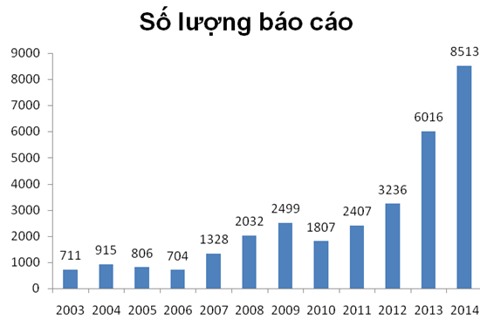
TT Quốc gia về Thông tin thuốc và Theo dõi ADR:
2014: 8.513 báo cáo về phản ứng có hại do thuốc xảy ra trên người VN.
Không có số liệu dịch tế về sốc phản vệ và tử vong do sốc phản vệ

Slide 4
Khái niệm
Phản vệ: là một phản ứng dị ứng, có thể xuất hiện ngay lập tức từ vài giây, vài phút đến vài giờ sau khi cơ thể tiếp xúc với dị nguyên gây ra các bệnh cảnh lâm sàng khác nhau, có thể nghiêm trọng dẫn đến tử vong nhanh chóng.
Notes:
In some people, however, contact with certain foreign substances triggers an immune response that gets out of hand. Consider bee stings. Most people have no reaction to a bee sting other than pain and some swelling at the sting site. A few people have very severe, life-threatening reactions to bee stings. In anaphylaxis, exposure to the allergen will cause blood vessels to dilate rapidly and cause a drop in blood pressure (hypotension).
4

Slide 5
Khái niệm
. Dị nguyên là yếu tố lạ khi tiếp xúc có khả năng gây phản ứng dị ứng cho cơ thể, bao gồm thức ăn, thuốc và các yếu tố khác.
Sốc phản vệ là mức độ nặng nhất của phản vệ do đột ngột giãn toàn bộ hệ thống mạch và co thắt phế quản có thể gây tử vong trong vòng một vài phút.

Slide 6
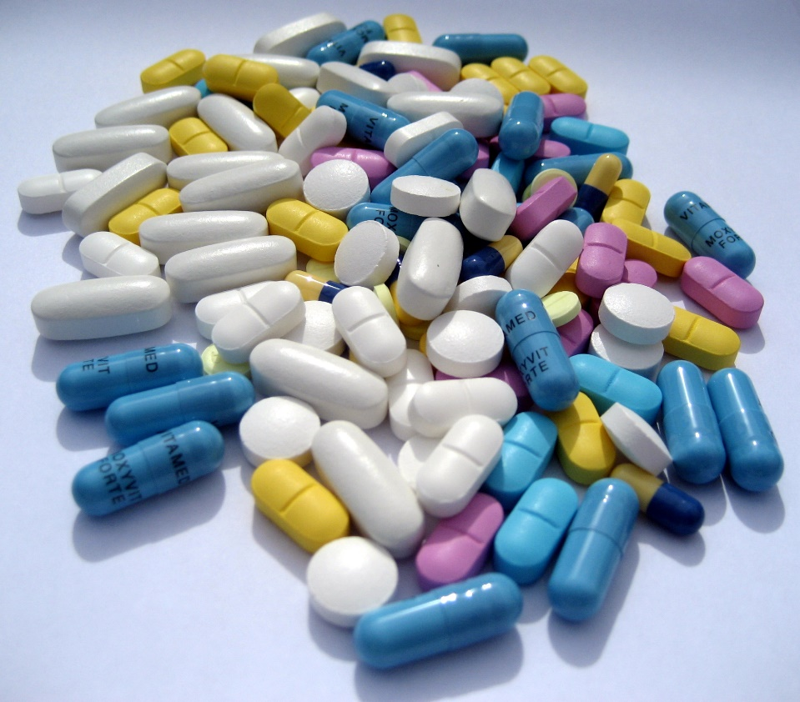
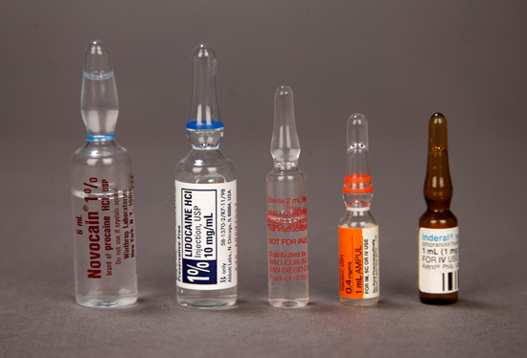
Nguyên nhân
1.Thuốc:

Slide 7
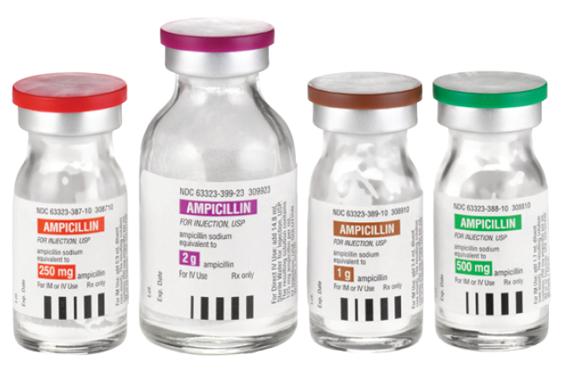

Slide 8
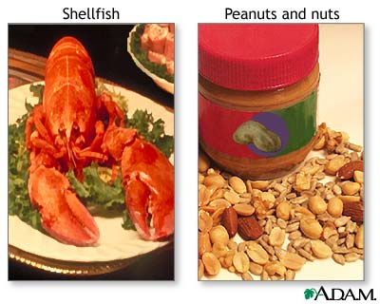
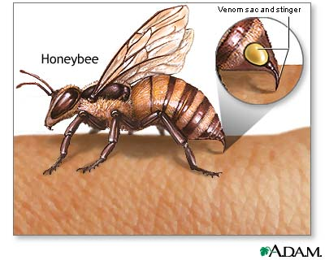
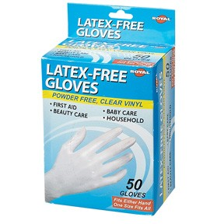
2. Thức ăn: Lạc, hạt dẻ, trứng, cá, hải sản….
3. Nọc côn trùng:
4. Yếu tố vật lý: gắng sức, lạnh…
5. Latex: găng tay y tế

Slide 9
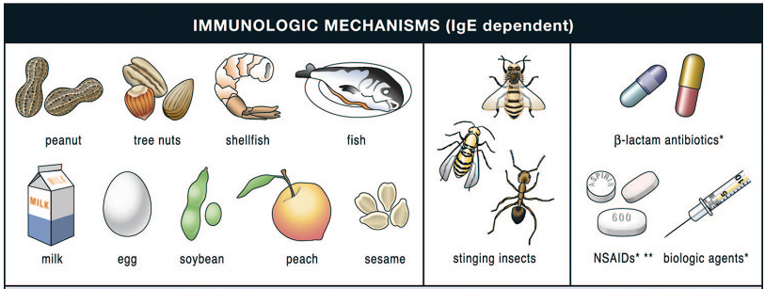
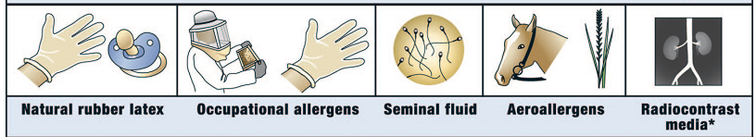

Slide 10
Các hướng dẫn
1. Hướng dẫn chẩn đoán phản vệ tại Phụ lục I.
2. Hướng dẫn chẩn đoán mức độ phản vệ tại Phụ lục II.
3. Hướng dẫn xử trí cấp cứu phản vệ tại Phụ lục III.
4. Hướng dẫn xử trí phản vệ trong một số trường hợp đặc biệt tại Phụ lục IV.
5. Hộp thuốc cấp cứu phản vệ và trang thiết bị y tế tại Phụ lục V.
6. Hướng dẫn khai thác tiền sử dị ứng tại Phụ lục VI.
7. Mẫu thẻ theo dõi dị ứng tại Phụ lục VII.
8. Hướng dẫn chỉ định làm test da tại Phụ lục VIII.
9. Quy trình kỹ thuật test da tại Phụ lục IX.
10. Sơ đồ chẩn đoán và xử trí phản vệ tại Phụ lục X.

Slide 11
Dự phòng phản vệ
Chỉ tiêm khi không sử dụng được đường dung khác
Không phải thử phản ứng cho tất cả thuốc trừ trường hợp có chỉ định của bác sĩ (Phụ lục 7)
Không được kê đơn thuốc, chỉ định dùng thuốc hoặc dị nguyên đã biết rõ gây phản vệ cho người bệnh ( trường hợp cần thiết phải được sự đồng ý bằng văn bản của BN/người bảo hộ)
Báo cáo các ca phản vệ về Trung tâm Quốc gia về Thông tin Thuốc và Theo dõi phản ứng có hại của thuốc ( ADR)
Khai thác kỹ tiền sử (Phụ lục 6)
Cấp thẻ theo dõi dị ứng cho các trường hợp xác định được đị nguyên gây phản vệ (mẫu phụ lục 7)

Slide 12
Khai thác tiền sử dị ứng
STT | Nội dung | Tên thuốc, dị nguyên gây dị ứng | Có/ sốlân | Không | Biểu hiện lâm sàng-xử trí
1 | Loại thuốc hoặc dị nguyên nào đã gây dị ứng?
2 | Dị ứng với loại côn trùng nào?
3 | Dị ứng với loại thực phẩm nào?
4 | Dị ứng với các tác nhân khác: phấn hoa, bụi nhà, hóa chất, mỹ phẩm...?
5 | Tiền sử cá nhân có bệnh dị ứng nào? (viêm mũi dị ứng, hen phế quản...)
6 | Tiền sử gia đình có bệnh dị ứng nào? (Bố mẹ, con, anh chị em ruột, có ai bị các bệnh dị ứng trên không).

Slide 13
Chuẩn bị , dự phòng cấp cứu phản vệ
Cơ sở khám bệnh, chữa bệnh phải có hộp thuốc cấp cứu phản vệ và trang thiết bị y tế theo quy định tại mục II Phụ lục V ban hành kèm theo Thông tư này.
Nơi có sử dụng thuốc, xe tiêm phải được trang bị và sẵn sàng hộp thuốc cấp cứu phản vệ
Bác sĩ, nhân viên y tế phải nắm vững kiến thức và thực hành được cấp cứu phản vệ theo phác đồ.
Bác sĩ, nhân viên y tế phải nắm vững kiến thức và thực hành được cấp cứu phản vệ theo phác đồ.

Slide 14
Xử trí phản vệ
Adrenalin : Tiêm bắp ngay cho người bị phản vệ khi được chẩn đoán phản vệ từ độ II trở lên.
. Bác sĩ, y sỹ, điều dưỡng viên, hộ sinh viên, kỹ thuật viên phải xử trí cấp cứu phản vệ theo quy định tại Phụ lục III, Phụ lục IV
Đối với người có tiền sử phản vệ có sẵn adrenalin mang theo người thì người bệnh hoặc người khác không phải là nhân viên y tế được phép sử dụng thuốc trong trường hợp khẩn cấp để tiêm bắp cấp cứu khi không có nhân viên y tế.

Slide 15
Hiệu lực thi hành
Từ ngày 15/02/2018
TT 08/1999/TT-BYT hết hiệu lực từ 15/2/2018

Slide 16
Trách nhiệm thi hành
1. Trách nhiệm của người đứng đầu, người phụ trách chuyên môn của cơ sở khám bệnh, chữa bệnh:
Tổ chức thực hiện nghiêm Thông tư này tại cơ sở khám, chữa bệnh.
Ban hành hướng dẫn, quy chế, quy trình cụ thể để áp dụng tại cơ sở khám bệnh, chữa bệnh
Đào tạo, tập huấn, phổ biến Thông tư này cho người hành nghề, nhân viên y tế thuộc cơ sở khám, chữa bệnh quản lý.

Slide 17
Hộp chống sốc
STT | Nội dung | Đơn vị | Số lượng
1 | Phác đồ, sơ đồ xử trí cấp cứu phản vệ (Phụ lục III, Phụ lục X) | bản | 01
2 | Bơm kim tiêm vô khuẩn
 | - Loại 10ml | cái | 02
 | - Loại 5ml | cái | 02
 | - Loại 1ml | cái | 02
 | - Kim tiêm 14-16G | cái | 02
3 | Bông tiệt trùng tẩm cồn | gói/hộp | 01
4 | Dây garo | cái | 02
5 | Adrenalin 1mg/1ml | ống | 05
6 | Methylprednisolon 40mg | lọ | 02
7 | Diphenhydramin 10mg | ống | 05
8 | Nước cất 10ml | ống | 03

Slide 18
Trang thiết bị y tế và thuốc tối thiểu cấp cứu phản vệ tại cơ sở khám bệnh, chữa bệnh
1. Oxy.
2. Bóng AMBU và mặt nạ người lớn và trẻ nhỏ.
3. Bơm xịt salbutamol.
4. Bộ đặt nội khí quản và/hoặc bộ mở khí quản và/hoặc mask thanh quản.
5. Nhũ dịch Lipid 20% lọ 100ml (02 lọ) đặt trong tủ thuốc cấp cứu tại nơi sử dụng thuốc gây tê, gây mê.
6. Các thuốc chống dị ứng đường uống.
7. Dịch truyền: natriclorid 0,9%./.

Slide 19
Chẩn đoán phản vệ
1. Triệu chứng gợi ý
Nghĩ đến phản vệ khi xuất hiện ít nhất một trong các triệu chứng sau:
a) Mày đay, phù mạch nhanh.
b) Khó thở, tức ngực, thở rít.
c) Đau bụng hoặc nôn.
d) Tụt huyết áp hoặc ngất.
e) Rối loạn ý thức.

Slide 20
2. Các bệnh cảnh lâm sàng:
Bệnh cảnh lâm sàng 1:
Các triệu chứng xuất hiện trong vài giây đến vài giờ ở da, niêm mạc (mày đay, phù mạch, ngứa...) và có ít nhất 1 trong 2 triệu chứng sau:
a) Các triệu chứng hô hấp (khó thở, thở rít, ran rít).
b) Tụt huyết áp (HA) hay các hậu quả của tụt HA (rối loạn ý thức, đại tiện, tiểu tiện không tự chủ...).

Slide 21
2. Các bệnh cảnh lâm sàng:
2. Bệnh cảnh lâm sàng 2:
Ít nhất 2 trong 4 triệu chứng sau xuất hiện trong vài giây đến vài giờ sau khi người bệnh tiếp xúc với yếu tố nghi ngờ:
a) Biểu hiện ở da, niêm mạc: mày đay, phù mạch, ngứa.
b) Các triệu chứng hô hấp (khó thở, thở rít, ran rít).
c) Tụt huyết áp hoặc các hậu quả của tụt huyết áp (rối loạn ý thức, đại tiện, tiểu tiện không tự chủ...).
d) Các triệu chứng tiêu hóa (nôn, đau bụng...).

Slide 22
2. Các bệnh cảnh lâm sàng:
3. Bệnh cảnh lâm sàng 3:
Tụt huyết áp xuất hiện trong vài giây đến vài giờ sau khi tiếp xúc với yếu tố nghi ngờ mà người bệnh đã từng bị dị ứng:
a) Trẻ em: giảm ít nhất 30% huyết áp tâm thu (HA tối đa) hoặc tụt huyết áp tâm thu so với tuổi (huyết áp tâm thu < 70mmHg).
b) Người lớn: Huyết áp tâm thu < 90mmHg hoặc giảm 30% giá trị huyết áp tâm thu nền.

Slide 23
Chẩn đoán phân biệt
1. Các trường hợp sốc: sốc tim, sốc giảm thể tích, sốc nhiễm khuẩn.
2. Tai biến mạch máu não.
3. Các nguyên nhân đường hô hấp: COPD, cơn hen phế quản, khó thở thanh quản (do dị vật, viêm).
4. Các bệnh lý ở da: mày đay, phù mạch.
5. Các bệnh lý nội tiết: cơn bão giáp trạng, hội chứng carcinoid, hạ đường máu.
6. Các ngộ độc: rượu, opiat, histamin./.

Slide 24
Chẩn đoán mức độ phản vệ
Phản vệ được phân thành 4 mức độ
(lưu ý mức độ phản vệ có thể nặng lên rất nhanh và không theo tuần tự)

Slide 25
Chẩn đoán mức độ phản vệ
1. Nhẹ (độ I): Chỉ có các triệu chứng da, tổ chức dưới da và niêm mạc như mày đay, ngứa, phù mạch.
2. Nặng (độ II): có từ 2 biểu hiện ở nhiều cơ quan:
a) Mày đay, phù mạch xuất hiện nhanh.
b) Khó thở nhanh nông, tức ngực, khàn tiếng, chảy nước mũi.
c) Đau bụng, nôn, ỉa chảy.
d) Huyết áp chưa tụt hoặc tăng, nhịp tim nhanh hoặc loạn nhịp.

Slide 26
Chẩn đoán mức độ phản vệ
3. Nguy kịch (độ III): biểu hiện ở nhiều cơ quan với mức độ nặng hơn như sau:
a) Đường thở: tiếng rít thanh quản, phù thanh quản.
b) Thở: thở nhanh, khò khè, tím tái, rối loạn nhịp thở.
c) Rối loạn ý thức: vật vã, hôn mê, co giật, rối loạn cơ tròn.
d) Tuần hoàn: sốc, mạch nhanh nhỏ, tụt huyết áp.
4. Ngừng tuần hoàn (độ IV): Biểu hiện ngừng hô hấp, ngừng tuần hoàn./.

Slide 27
Xử trí cấp cứu phản vệ
I. Nguyên tắc chung
1. Tất cả trường hợp phản vệ phải được phát hiện sớm, xử trí khẩn cấp, kịp thời ngay tại chỗ và theo dõi liên tục ít nhất trong vòng 24 giờ.
2. Bác sĩ, điều dưỡng, hộ sinh viên, kỹ thuật viên, nhân viên y tế khác phải xử trí ban đầu cấp cứu phản vệ.
3. Adrenalin là thuốc thiết yếu, quan trọng hàng đầu cứu sống người bệnh bị phản vệ, phải được tiêm bắp ngay khi chẩn đoán phản vệ từ độ II trở lên.
4. trường hợp đặc biệt (theo Phụ lục IV).

Slide 28
Xử trí cấp cứu phản vệ
II. Xử trí phản vệ nhẹ (độ I): dị ứng nhưng có thể chuyển thành nặng hoặc nguy kịch
1. Sử dụng thuốc methylprednisolon hoặc diphenhydramin uống hoặc tiêm tùy tình trạng người bệnh.
2. Tiếp tục theo dõi ít nhất 24 giờ để xử trí kịp thời.

Slide 29
Xử trí cấp cứu phản vệ
III. Phác đồ xử trí cấp cứu phản vệ mức nặng và nguy kịch (độ II, III)
Phản vệ độ II có thể nhanh chóng chuyển sang độ III, độ IV. Vì vậy, phải khẩn trương, xử trí đồng thời theo diễn biến bệnh:
1. Ngừng ngay tiếp xúc với thuốc hoặc dị nguyên (nếu có).
2. Tiêm hoặc truyền adrenalin (theo mục IV dưới đây).
3. Cho người bệnh nằm tại chỗ, đầu thấp, nghiêng trái nếu có nôn.
4. Thở ô xy: người lớn 6-101/phút, trẻ em 2-41/phút qua mặt nạ hở.

Slide 30
Xử trí cấp cứu phản vệ
III. Phác đồ xử trí cấp cứu phản vệ mức nặng và nguy kịch (độ II, III)
5. Đánh giá tình trạng hô hấp, tuần hoàn, ý thức và các biểu hiện ở da, niêm mạc của người bệnh.
a) Ép tim ngoài lồng ngực và bóp bóng (nếu ngừng hô hấp, tuần hoàn).
b) Đặt nội khí quản hoặc mở khí quản cấp cứu (nếu khó thở thanh quản).
6. Thiết lập đường truyền adrenalin tĩnh mạch với dây truyền thông thường nhưng kim tiêm to (cỡ 14 hoặc 16G) hoặc đặt catheter tĩnh mạch và một đường truyền tĩnh mạch thứ hai để truyền dịch nhanh
7. Hội ý với các đồng nghiệp, tập trung xử lý, báo cáo cấp trên, hội chẩn với bác sĩ chuyên khoa cấp cứu, hồi sức và/hoặc chuyên khoa dị ứng (nếu có).

Slide 31
Xử trí cấp cứu phản vệ
IV. Phác đồ sử dụng adrenalin và truyền dịch
Mục tiêu: nâng và duy trì ổn định HA tối đa của người lớn lên ≥ 90mmHg, trẻ em ≥ 70mmHg và không còn các dấu hiệu về hô hấp như thở rít, khó thở; dấu hiệu về tiêu hóa như nôn mửa, ỉa chảy.
1. Thuốc adrenalin 1mg = 1ml = 1 ống, tiêm bắp:
a) Trẻ sơ sinh hoặc trẻ < 10kg: 0,2ml (tương đương 1/5 ống).
b) Trẻ khoảng 10 kg: 0,25ml (tương đương 1/4 ống).
c) Trẻ khoảng 20 kg: 0,3ml (tương đương 1/3 ống).
d) Trẻ > 30kg: 0,5ml (tương đương 1/2 ống).
e) Người lớn: 0,5-1 ml (tương đương 1/2-1 ống).

Slide 32
Xử trí cấp cứu phản vệ
IV. Phác đồ sử dụng adrenalin và truyền dịch
2. Theo dõi huyết áp 3-5 phút/lần.
3. Tiêm nhắc lại adrenalin liều như khoản 1 mục IV 3-5 phút/lần cho đến khi huyết áp và mạch ổn định.

Slide 33
Xử trí cấp cứu phản vệ
IV. Phác đồ sử dụng adrenalin và truyền dịch
4. Nếu mạch không bắt được và huyết áp không đo được, các dấu hiệu hô hấp và tiêu hóa nặng lên sau 2-3 lần tiêm bắp như khoản 1 mục IV hoặc có nguy cơ ngừng tuần hoàn phải:
a) Nếu chưa có đường truyền tĩnh mạch: Tiêm tĩnh mạch chậm dung dịch adrenalin 1/10.000 (1 ống adrenalin 1mg pha với 9ml nước cất = pha loãng 1/10)
. Liều dùng:
- Người lớn: 0,5-1 ml tiêm trong 1-3 phút, sau 3 phút có thể tiêm tiếp lần 2 hoặc lần 3 nếu mạch và huyết áp chưa lên. Chuyển ngay sang truyền tĩnh mạch liên tục khi đã thiết lập được đường truyền.
- Trẻ em: Không áp dụng tiêm tĩnh mạch chậm.

Slide 34
Xử trí cấp cứu phản vệ
IV. Phác đồ sử dụng adrenalin và truyền dịch
b) Nếu đã có đường truyền tĩnh mạch, truyền tĩnh mạch liên tục adrenalin (pha adrenalin với dung dịch natriclorid 0,9%) cho người bệnh kém đáp ứng với adrenalin tiêm bắp và đã được truyền đủ dịch. Bắt đầu bằng liều 0,1 µg/kg/phút, cứ 3-5 phút điều chỉnh liều adrenalin tùy theo đáp ứng của người bệnh.
c) Đồng thời với việc dùng adrenalin truyền tĩnh mạch liên tục, truyền nhanh dung dịch natriclorid 0,9% 1.000ml-2.000ml ở người lớn, 10-20ml/kg trong 10-20 phút ở trẻ em có thể nhắc lại nếu cần thiết.
5. Khi đã có đường truyền tĩnh mạch adrenalin với liều duy trì huyết áp ổn định thì có thể theo dõi mạch và huyết áp 1 giờ/lần đến 24 giờ.

Slide 35
Bảng tham khảo cách pha loãng adrenalin với dung dịch Nacl 0,9% và tốc độ truyền tĩnh mạch chậm
02 ống adrenalin 1mg pha với 500ml Nacl 0,9% (như vậy 1ml dung dịch pha loãng có 4µg adrenalin)
Cân nặng người bệnh (kg) | Liều truyền tĩnh mạch adrenalin khởi đầu (0,1µg/kg/phút) | Tốc độ (giọt/phút) với kim tiêm 1 ml=20 giọt
Khoảng 80 | 2ml | 40 giọt
Khoảng 70 | 1,75ml | 35 giọt
Khoảng 60 | 1,50ml | 30 giọt
Khoảng 50 | 1,25ml | 25 giọt
Khoảng 40 | 1ml | 20 giọt
Khoảng 30 | 0,75ml | 15 giọt
Khoảng 20 | 0,5ml | 10 giọt
Khoảng 10 | 0,25ml | 5 giọt

Slide 36
V. Xử trí tiếp theo
1. Hỗ trợ hô hấp, tuần hoàn: Tùy mức độ suy tuần hoàn, hô hấp có thể sử dụng một hoặc các biện pháp sau đây:
a) Thở oxy qua mặt nạ: 6-10 lít/phút cho người lớn, 2-4 lít/phút ở trẻ em,
b) Bóp bóng AMBU có oxy,
c) Đặt ống nội khí quản thông khí nhân tạo có ô xy nếu thở rít tăng lên không đáp ứng với adrenalin,
d) Mở khí quản nếu có phù thanh môn-hạ họng không đặt được nội khí quản,

Slide 37
Xử trí cấp cứu phản vệ
V. Xử trí tiếp theo
e) salbutamol 5mg khí dung qua mặt nạ hoặc xịt họng salbutamol 100µg người lớn 2-4 nhát/lần, trẻ em 2 nhát/lần, 4-6 lần trong ngày.
2. Nếu không nâng được huyết áp theo mục tiêu sau khi đã truyền đủ dịch và adrenalin, có thể truyền thêm dung dịch keo (huyết tương, albumin hoặc bất kỳ dung dịch cao phân tử nào sẵn có).

Slide 38
Xử trí cấp cứu phản vệ
3. Thuốc khác:
- Methylprednisolon 1-2mg/kg ở người lớn, tối đa 50mg ở trẻ em
hoặc hydrocortison 200mg ở người lớn, tối đa 100mg ở trẻ em, tiêm tĩnh mạch (có thể tiêm bắp ở tuyến cơ sở).
- Kháng histamin H1 như diphenhydramin tiêm bắp hoặc tĩnh mạch: người lớn 25-50mg và trẻ em 10-25mg.

Slide 39
Xử trí cấp cứu phản vệ
VI. Theo dõi
1. Trong giai đoạn cấp: theo dõi mạch, huyết áp, nhịp thở, SpCO₂ và tri giác 3-5 phút/lần cho đến khi ổn định.
2. Trong giai đoạn ổn định: theo dõi mạch, huyết áp, nhịp thở, SpO₂ và tri giác mỗi 1-2 giờ trong ít nhất 24 giờ tiếp theo.
3. Tất cả các người bệnh phản vệ cần được theo dõi ở cơ sở khám bệnh, chữa bệnh đến ít nhất 24 giờ sau khi huyết áp đã ổn định và đề phòng phản vệ pha 2.
4. Ngừng cấp cứu: nếu sau khi cấp cứu ngừng tuần hoàn tích cực không kết quả./.

Slide 40
Trường hợp đặc biệt
1. Phản vệ do gắng sức
a) Là dạng phản vệ xuất hiện sau hoạt động gắng sức.
b) Triệu chứng điển hình: bệnh nhân cảm thấy mệt mỏi, kiệt sức, nóng bừng, đỏ da, ngứa, mày đay, có thể phù mạch, khò khè, tắc nghẽn đường hô hấp trên, trụy mạch. Một số bệnh nhân thường chỉ xuất hiện triệu chứng khi gắng sức có kèm thêm các yếu tố đồng kích thích khác như: thức ăn, thuốc chống viêm giảm đau không steroid, rượu, phấn hoa.
c) Người bệnh phải ngừng vận động ngay khi xuất hiện triệu chứng đầu tiên. Người bệnh nên mang theo người hộp thuốc cấp cứu phản vệ hoặc bơm tiêm adrenalin định liều chuẩn (EpiPen, AnaPen...).
d) Gửi khám chuyên khoa Dị ứng-miễn dịch lâm sàng sàng lọc nguyên nhân.

Slide 41
Trường hợp đặc biệt
2. Phản vệ vô căn
a) Phản vệ vô căn được chẩn đoán khi xuất hiện các triệu chứng phản vệ mà không xác định được nguyên nhân.
b) Điều trị theo Phụ lục III ban hành kèm theo Thông tư này.
c) Điều trị dự phòng: được chỉ định cho các bệnh nhân thường xuyên xuất hiện các đợt phản vệ (> 6 lần/năm hoặc > 2lần/2 tháng).
d) Điều trị dự phòng theo phác đồ:
- Prednisolon 60-100mg/ngày x 1 tuần, sau đó
- Prednisolon 60mg/cách ngày x 3 tuần, sau đó
- Giảm dần liều prednisolon trong vòng 2 tháng
- Kháng H1: cetirizin 10mg/ngày, loratadin 10mg/ngày..../.

Slide 42
Thẻ theo dõi dị ứng
Ba điều cần nhớ
1) Các dấu hiệu nhận biết phản vệ:
Sau khi tiếp xúc với dị nguyên có một trong những triệu chứng sau đây
• Miệng, họng: Ngứa, phù môi, lưỡi, khó thở, khàn giọng.
• Da: ngứa, phát ban, đỏ da, phù nề.
• Tiêu hóa: nôn, tiêu chảy, đau bụng.
• Hô hấp: khó thở, tức ngực, thở rít, ho.
• Tim mạch: mạch yếu, choáng váng.
2) Luôn mang adrenalin theo người.
3) Khi có dấu hiệu phản vệ:
“Tiêm bắp adrenalin ngay lập tức”
“Gọi 115 hoặc đến cơ sở khám, chữa bệnh gần nhất”

Slide 43
Hướng dẫn chỉ định làm tert da
1. Không thử phản ứng (test) cho tất cả các loại thuốc trừ những trường hợp có chỉ định theo quy định tại khoản 2 dưới đây.
2. Phải tiến hành test da trước khi sử dụng thuốc hoặc dị nguyên nếu người bệnh có tiền sử dị ứng với thuốc hoặc dị nguyên có liên quan (thuốc, dị nguyên cùng nhóm hoặc có phản ứng chéo) và nếu người bệnh có tiền sử phản vệ với nhiều dị nguyên khác nhau.
3. Khi thử test phải có sẵn các phương tiện cấp cứu phản vệ.
4. Việc làm test da theo quy định tại Phụ lục IX

Slide 44
Hướng dẫn chỉ định làm tert da
5. Nếu người bệnh có tiền sử dị ứng với thuốc hoặc dị nguyên và kết quả test da (lẩy da hoặc nội bì) dương tính thì không được sử dụng thuốc hoặc dị nguyên đó.
6. Nếu người bệnh có tiền sử dị ứng thuốc hoặc dị nguyên và kết quả test lẩy da âm tính với dị nguyên đó thì tiếp tục làm test nội bì.
7. Nếu người bệnh có tiền sử dị ứng thuốc và kết quả test lẩy da và nội bì âm tính với thuốc hoặc dị nguyên, trong trường hợp cấp cứu phải sử dụng thuốc (không có thuốc thay thế) ..--> chuyển CK dị ứng
8. Sau khi tình trạng dị ứng ổn định được 4-6 tuần, khám lại chuyên khoa dị ứng-miễn dịch lâm sàng hoặc các chuyên khoa đã được đào tạo về dị ứng-miễn dịch lâm sàng cơ bản để làm test xác định nguyên nhân phản vệ./.

Slide 45
Quy trình kỹ thuật test da
Các sơ đồ
Đề nghị Xem tài liệu

Slide 46
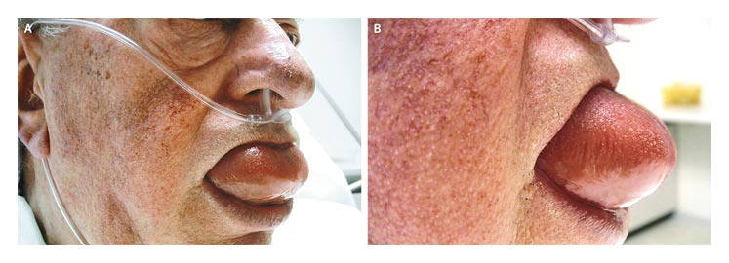
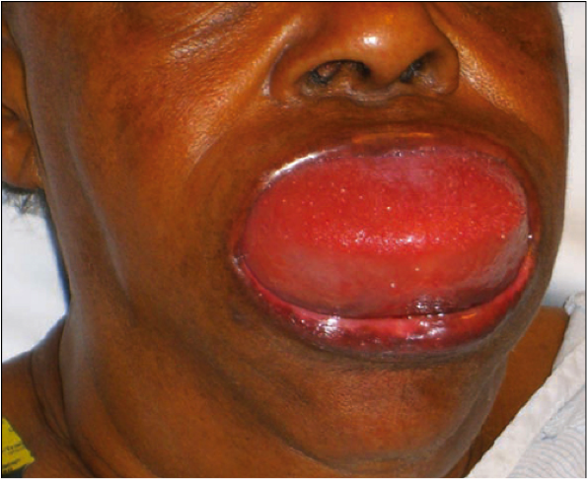

Slide 47
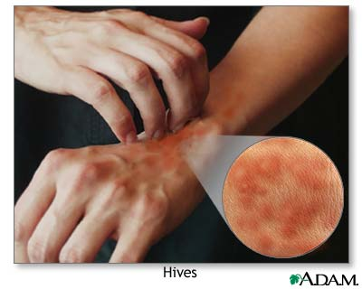

Slide 48
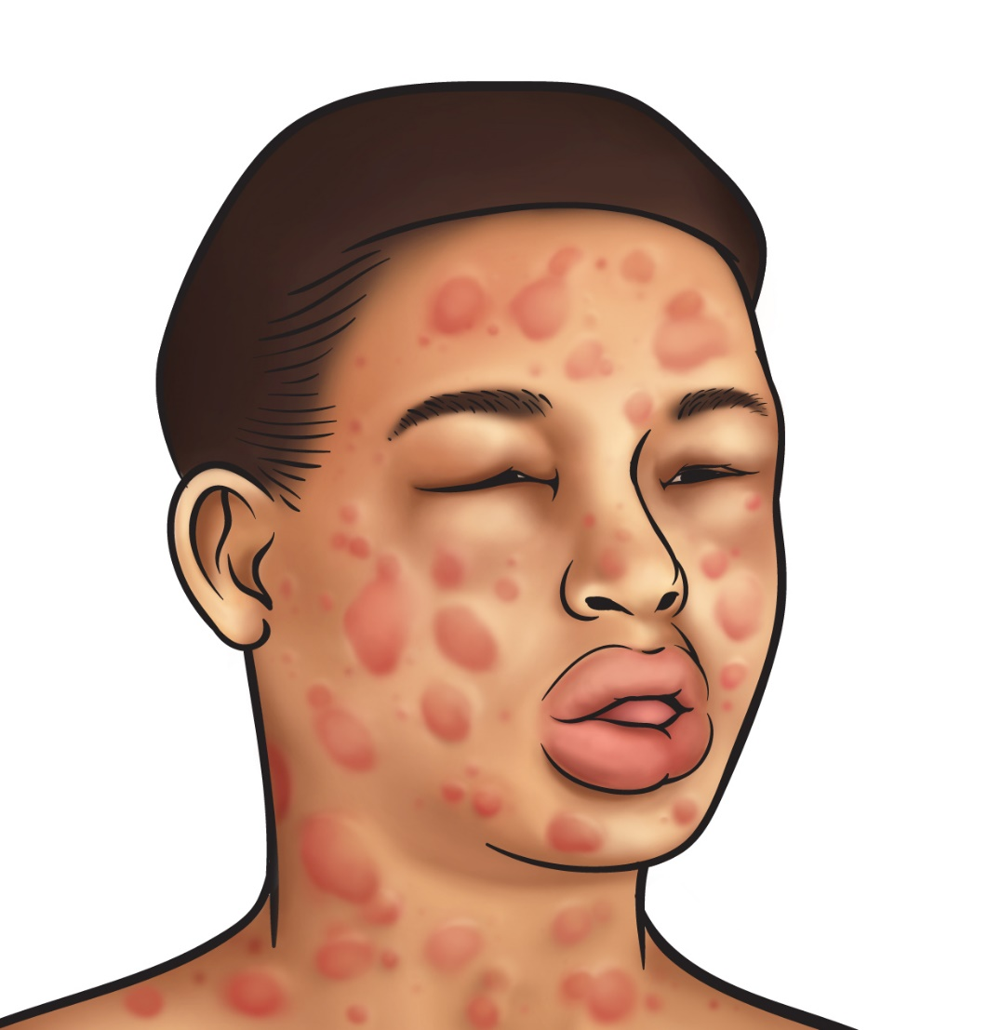
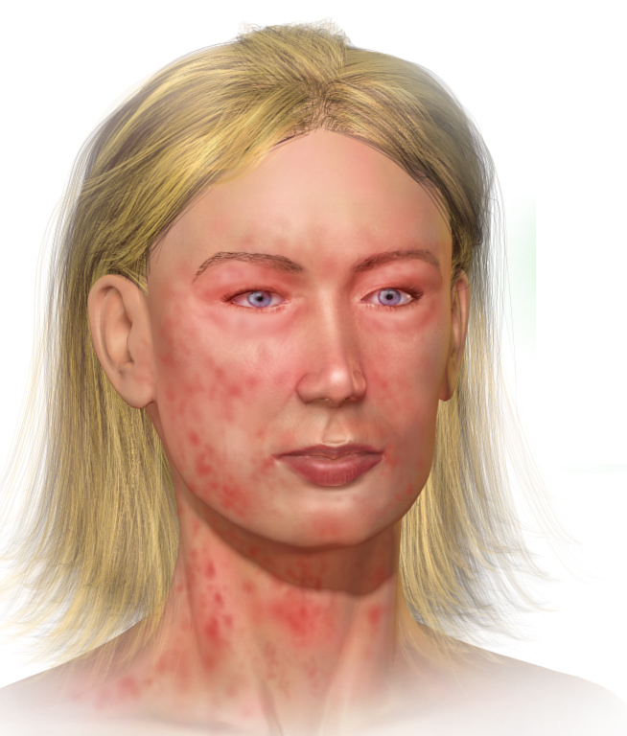

Slide 49
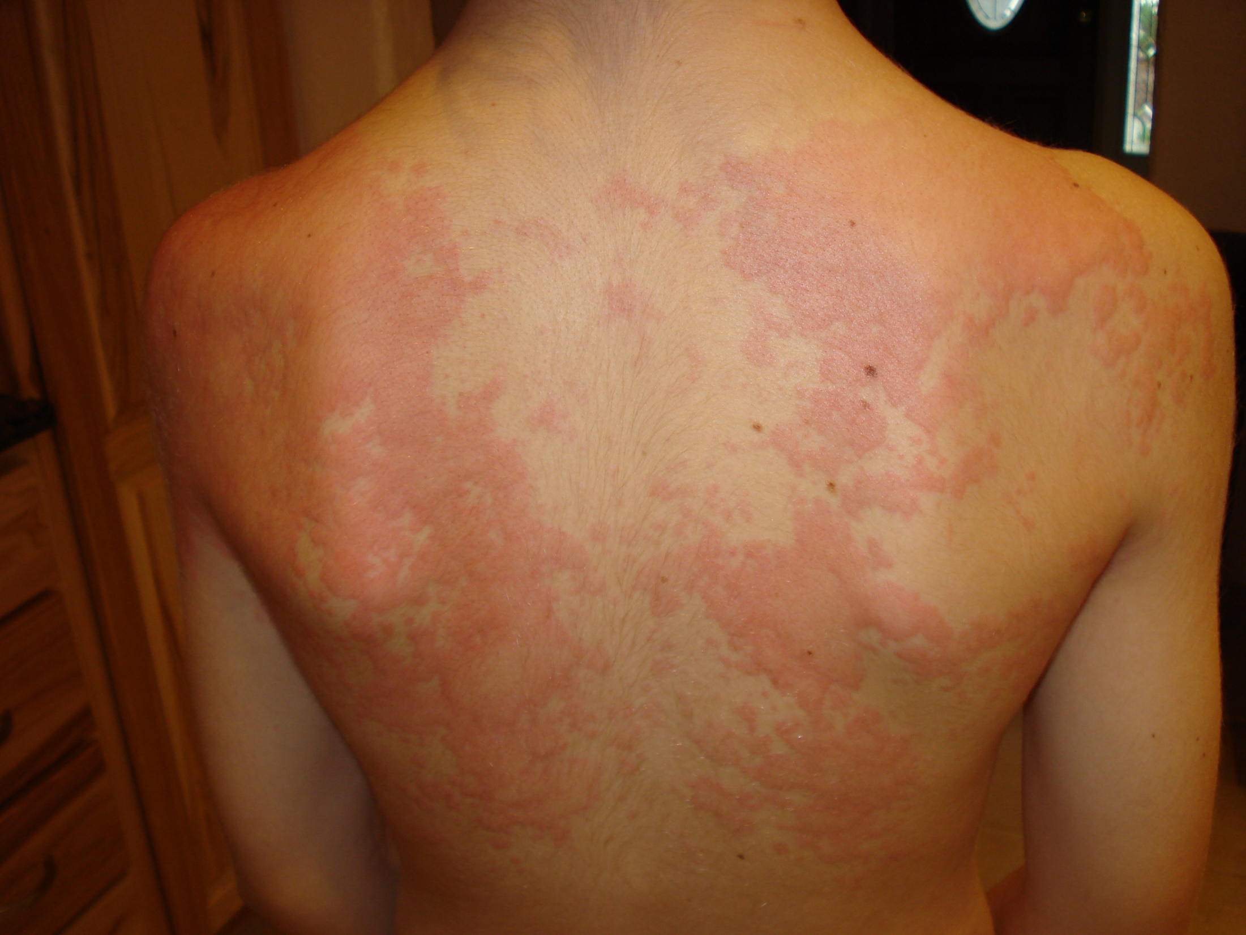

Slide 50
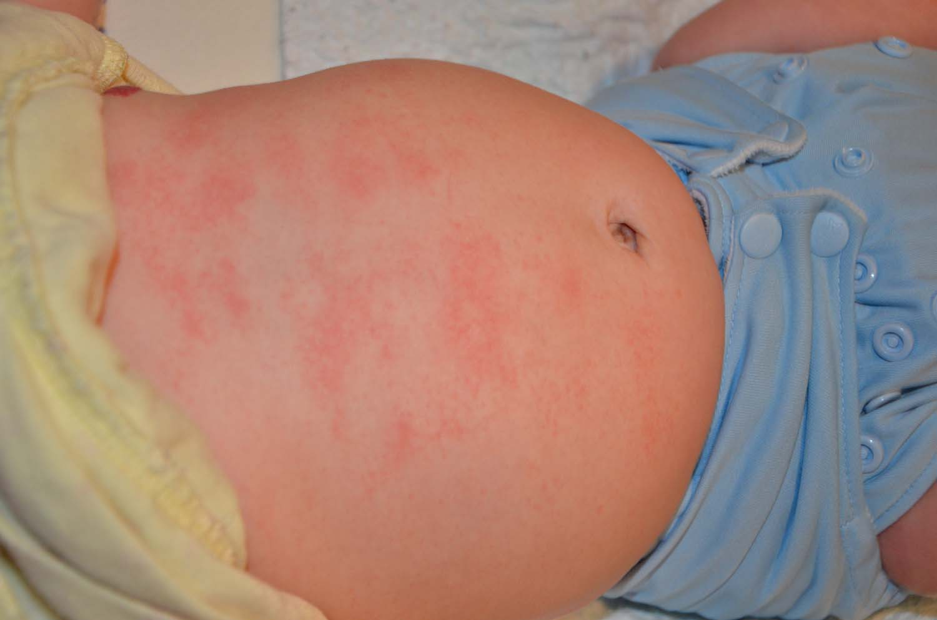

Slide 51
XIN TRÂN TRỌNG CẢM ƠN

